Slide 1
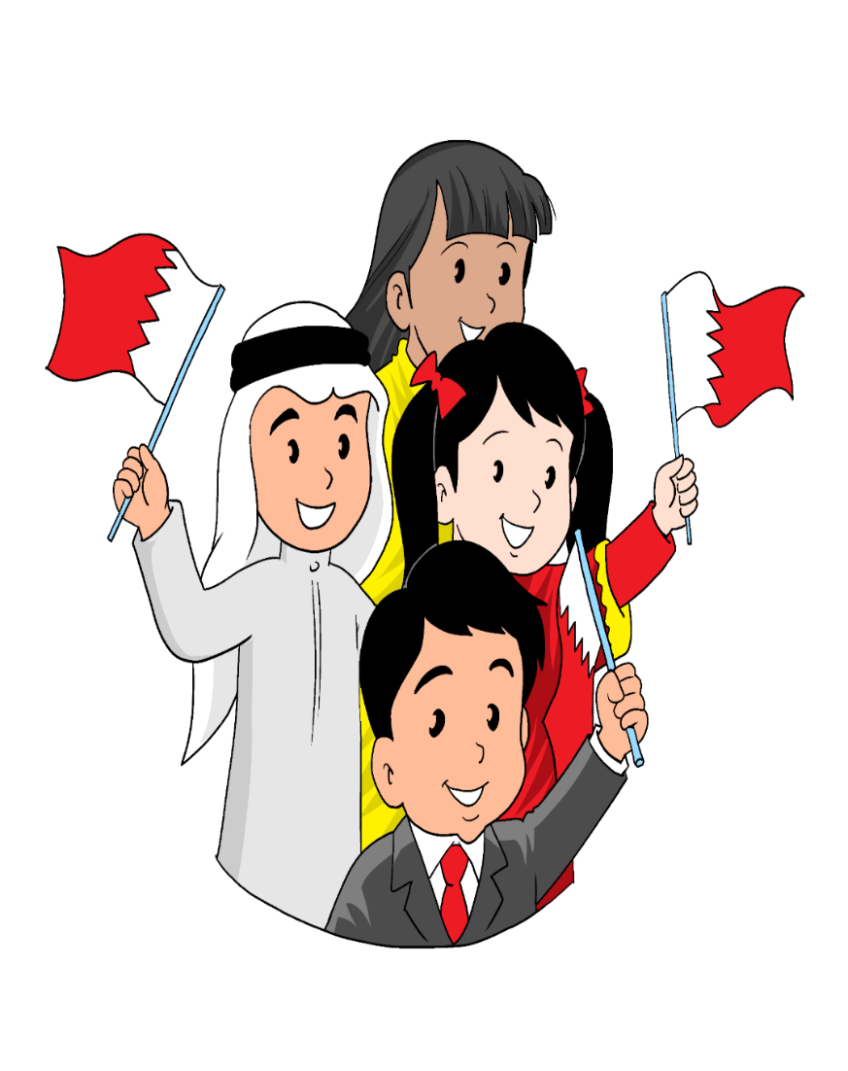
أعيش مع الآخرين
التربية للمواطنة للصف الأول الابتدائي

Slide 2
نحن فريق التعاون.
كرة القدم هوايتنا المفضلة.

Slide 3
أطوالنا مختلفة وأوزاننا مختلفة أيضا.

Slide 4
أصل العبارة بما يناسبها
نشاط 1
الأطوال والأوزان
يشترك فريق التعاون في
هواية كرة القدم
يختلف فريق التعاون في

Slide 5
أصل العبارة بما يناسبها
نشاط 1
الأطوال والأوزان
يشترك فريق التعاون في
هواية كرة القدم
يختلف فريق التعاون في

Slide 6
لكل منا طعامه المفضل.

Slide 7
نحن نتشابه ونختلف، وباختلافنا يكمل بعضنا بعضا لإنجاح الفريق.

Slide 8
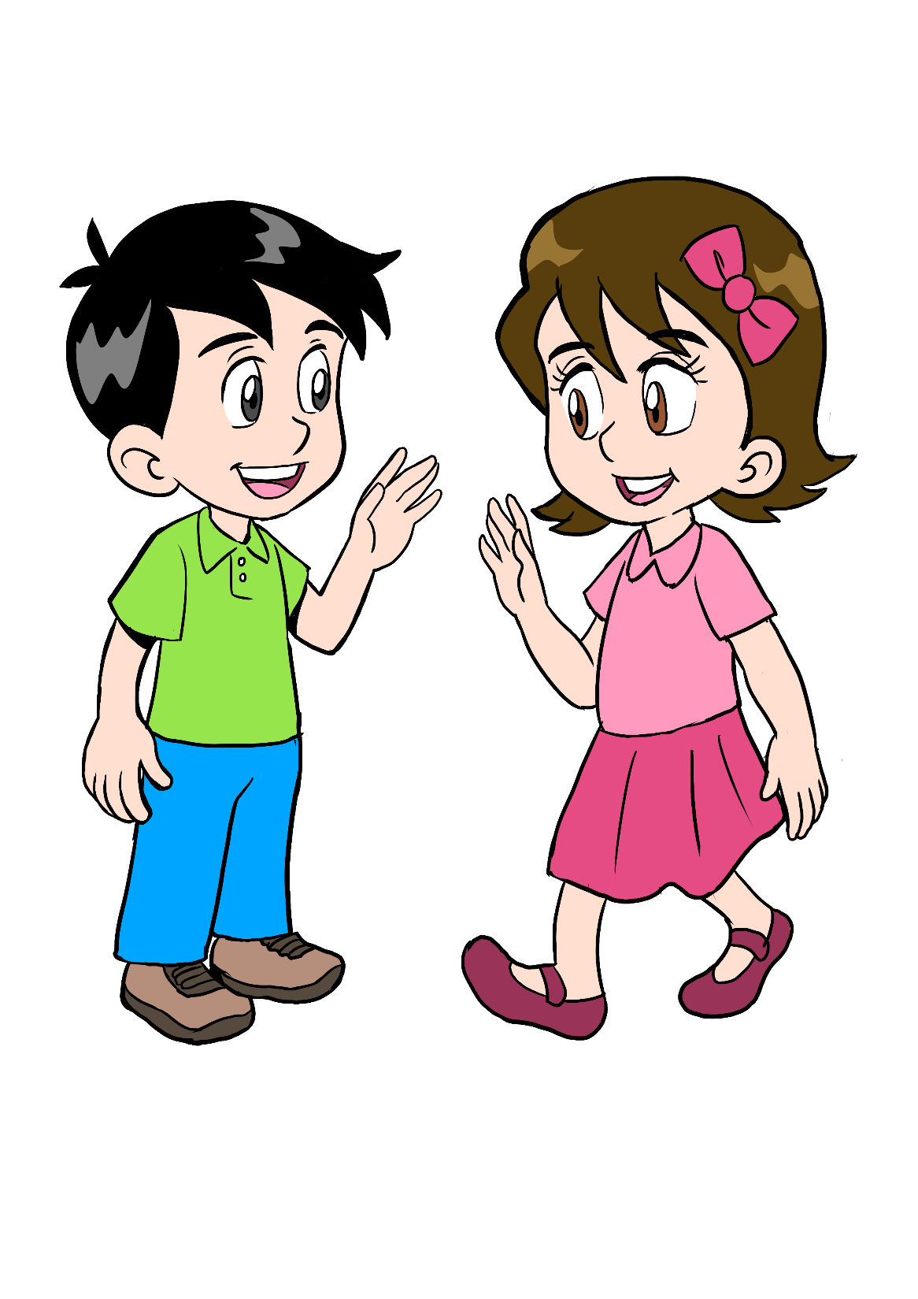
أحدد أوجه التشابه والاختلاف بين:
نشاط 2
عامر
هيا

Slide 9
أحدد أوجه التشابه والاختلاف بينهما.
نشاط 2
أوجه الاختلاف
أوجه التشابه

Slide 10
أتعايش مع أفراد الحي الذي أسكن فيه

Slide 11
ما اللعبة المشتركة بين أفراد الحي؟
نشاط 3
1
كرة السلة
2
كرة القدم

Slide 12
هل يوجد اختلاف بين هوايات أفراد الحي؟
نشاط 4
1
نعم
2
لا

Slide 13
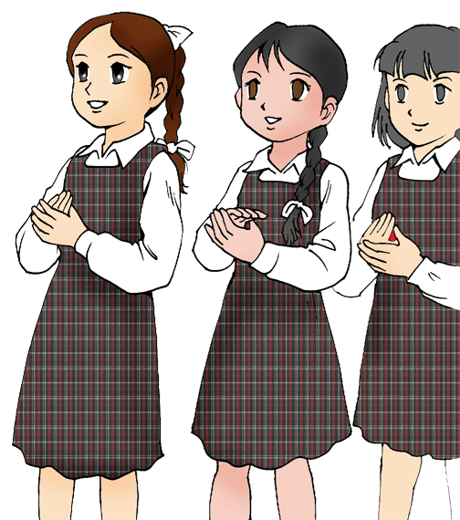
نحن نتشابه ونختلف، وباختلافنا نكمل بعضنا بعضا.

